Slide 1
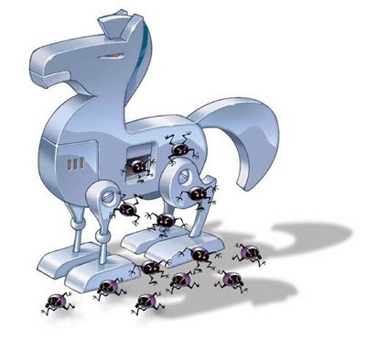

Segurança na Internet
Vírus e Antivírus

Slide 2
Índice
Introdução ------------------------------------------------------------------- 1
Conceito de vírus ---------------------------------------------------------- 2
História dos vírus ----------------------------------------------------3; 4; 5
Tipos de vírus ----------------------------------------------------- 6; 7; 8; 9
Conceito de antivírus --------------------------------------------------- 10
Antivírus ------------------------------------------------------------------- 11
Panda Antivírus ------------------------------------------------------ 12; 13
Curiosidades ---------------------------------------------------------- 14; 15
Conclusão ------------------------------------------------------------------ 16

Slide 3
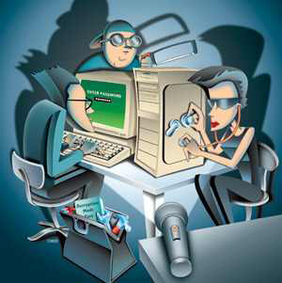
Introdução
Com este trabalho nós pretendemos demonstrar que os vírus são cada vês mais um problema frequente nos dias de hoje.

Slide 4
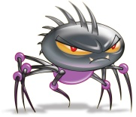

Conceito de vírus
Um vírus de computador é um programa malicioso que infecta o sistema, faz cópias de si mesmo e tenta espalhar-se para outros computadores, de diversas maneiras.
Os vírus são mais comummente espalhados por anexos em mensagens de email ou em mensagens instantâneas.

Slide 5

História dos vírus
Em 1983, Len Eidelmen demonstrou um seminário sobre segurança computacional, um programa auto – replicante num sistema VAX11/750. O primeiro vírus para computador nasceu em 1986 e chamava-se Brain, era da classe dos Vírus de Boot , ou seja, danificava o sector de inicialização do disco rígido. A sua forma de propagação era através de uma disquete contaminada.

Slide 6
História dos vírus
Em 1989, aparece o Dark Avenger, o qual vem contaminar rapidamente os computadores, mas o estrago é bem lento, permitindo que o vírus passe despercebido.
Em 1992, Michelangelo, o primeiro vírus a aparecer na média. É programado para sobre gravar partes das unidades de disco rígido criando pastas e arquivos com conteúdos.

Slide 7
História dos vírus
Em 1995, surge o vírus Concept, o primeiro vírus de macro. Ele espalha – se facilmente, pois replicam – se através do sector de boot, espalhando por todos os arquivos executáveis.
Em 2000, o vírus LoveLetter, varre a Europa e os Estados Unidos em seis horas. Infecta cerca de 2,5 a 3 milhões de máquinas e causou danos estimados em 8,7 bilhões $.

Slide 8
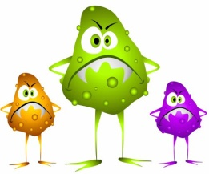

Tipos de vírus
Vírus de Boot
Um dos primeiros tipos de vírus conhecido, o vírus de boot infecta a partição de inicialização do sistema operacional. Assim, ele é activado quando o computador é ligado e o sistema operacional é carregado.
Time Bomb
Os vírus do tipo "bomba - relógio" são programados para se activarem em determinados momentos, definidos pelo seu criador, desligando o computador infectado.

Slide 9

Tipos de vírus
Worms ou vermes
Os seus criadores por vezes, deixaram de lado o desejo de danificar o sistema e passaram a programar os seus vírus de forma que apenas se repliquem, sem o objectivo de causar graves danos ao sistema. Este tipo de vírus passou a ser chamado de verme ou worm. Eles estão mais aperfeiçoados, já numa versão que ao atacar a máquina hospedeira, não só se replica, mas também se propaga pela internet, pelos e-mail que estão registados no cliente de e-mail, infectando as máquinas que abrirem aquele e-mail, reiniciando o ciclo.

Slide 10
Tipos de vírus
Trojans ou cavalos de Tróia
Os Trojans são programas de computador que parecem ser úteis, mas na verdade comprometem a sua segurança e causam muitos danos. Um Trojans recente apresentava-se como um email com anexos de supostas actualizações de segurança da Microsoft, mas na verdade era um vírus que tentava desactivar programas antivírus e firewall.

Slide 11
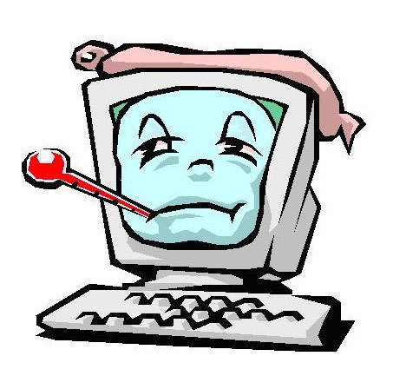
Tipos de vírus
Existem outros tipos de vírus tais como:
Vírus de Macro
Keyloggers
Vírus de Orkut
Hijackers

Slide 12
Conceito de antivírus
Os antivírus são programas desenvolvidos por empresas de segurança, com o objectivo de detectar e eliminar vírus encontrados no computador. Os antivírus possuem uma base de dados contendo as assinaturas dos vírus de que podem eliminar. Desta forma, somente após a actualização do seu banco de dados, os vírus recém-descobertos podem ser detectados. A Panda Software criou um serviço de heurística que foi muito popular, porque detectou 98.92% dos vírus desconhecidos (não na sua base de dados) num teste.

Slide 13

Antivírus
Para proteger o nosso computador é preciso um sistema que detecte e elimine eficazmente todos os malwares que queiram penetra-lo e danifica-lo. Para isso é necessário possuir um bom antivírus, tais como:
Panda
Kaspersky
Norton
McAfee
…

Slide 14

Panda antivírus
O melhor antivírus do mercado é o Panda Antivírus, porque possui as seguintes características:
Detecta e elimina eficazmente vírus, worms, spyware, rootkits, bots e outro malware
Evita ataques pelo MSN Messenger
Dupla protecção contra ameaças
Defende o seu P.C., de ataques de worms, botnets e hackers
Protege a sua rede sem fios contra intrusos
Protege-o contra a fraude on-line

Slide 15
Panda antivírus
Faça compras on-line e utilize a banca electrónica sem preocupações
Detecta as ameaças que se tentam esconder no seu computador
Bloqueio automático do correio publicitário não solicitado
Limita o acesso a Web sites inapropriado
Controla as infecções através da Web
Protege os seus dados pessoais
Melhora o desempenho do seu computador

Slide 16
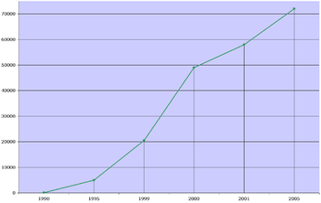
Curiosidades
Sabias que…?
A quantidade de vírus, nos últimos anos, veio a aumentar significativamente.

Slide 17
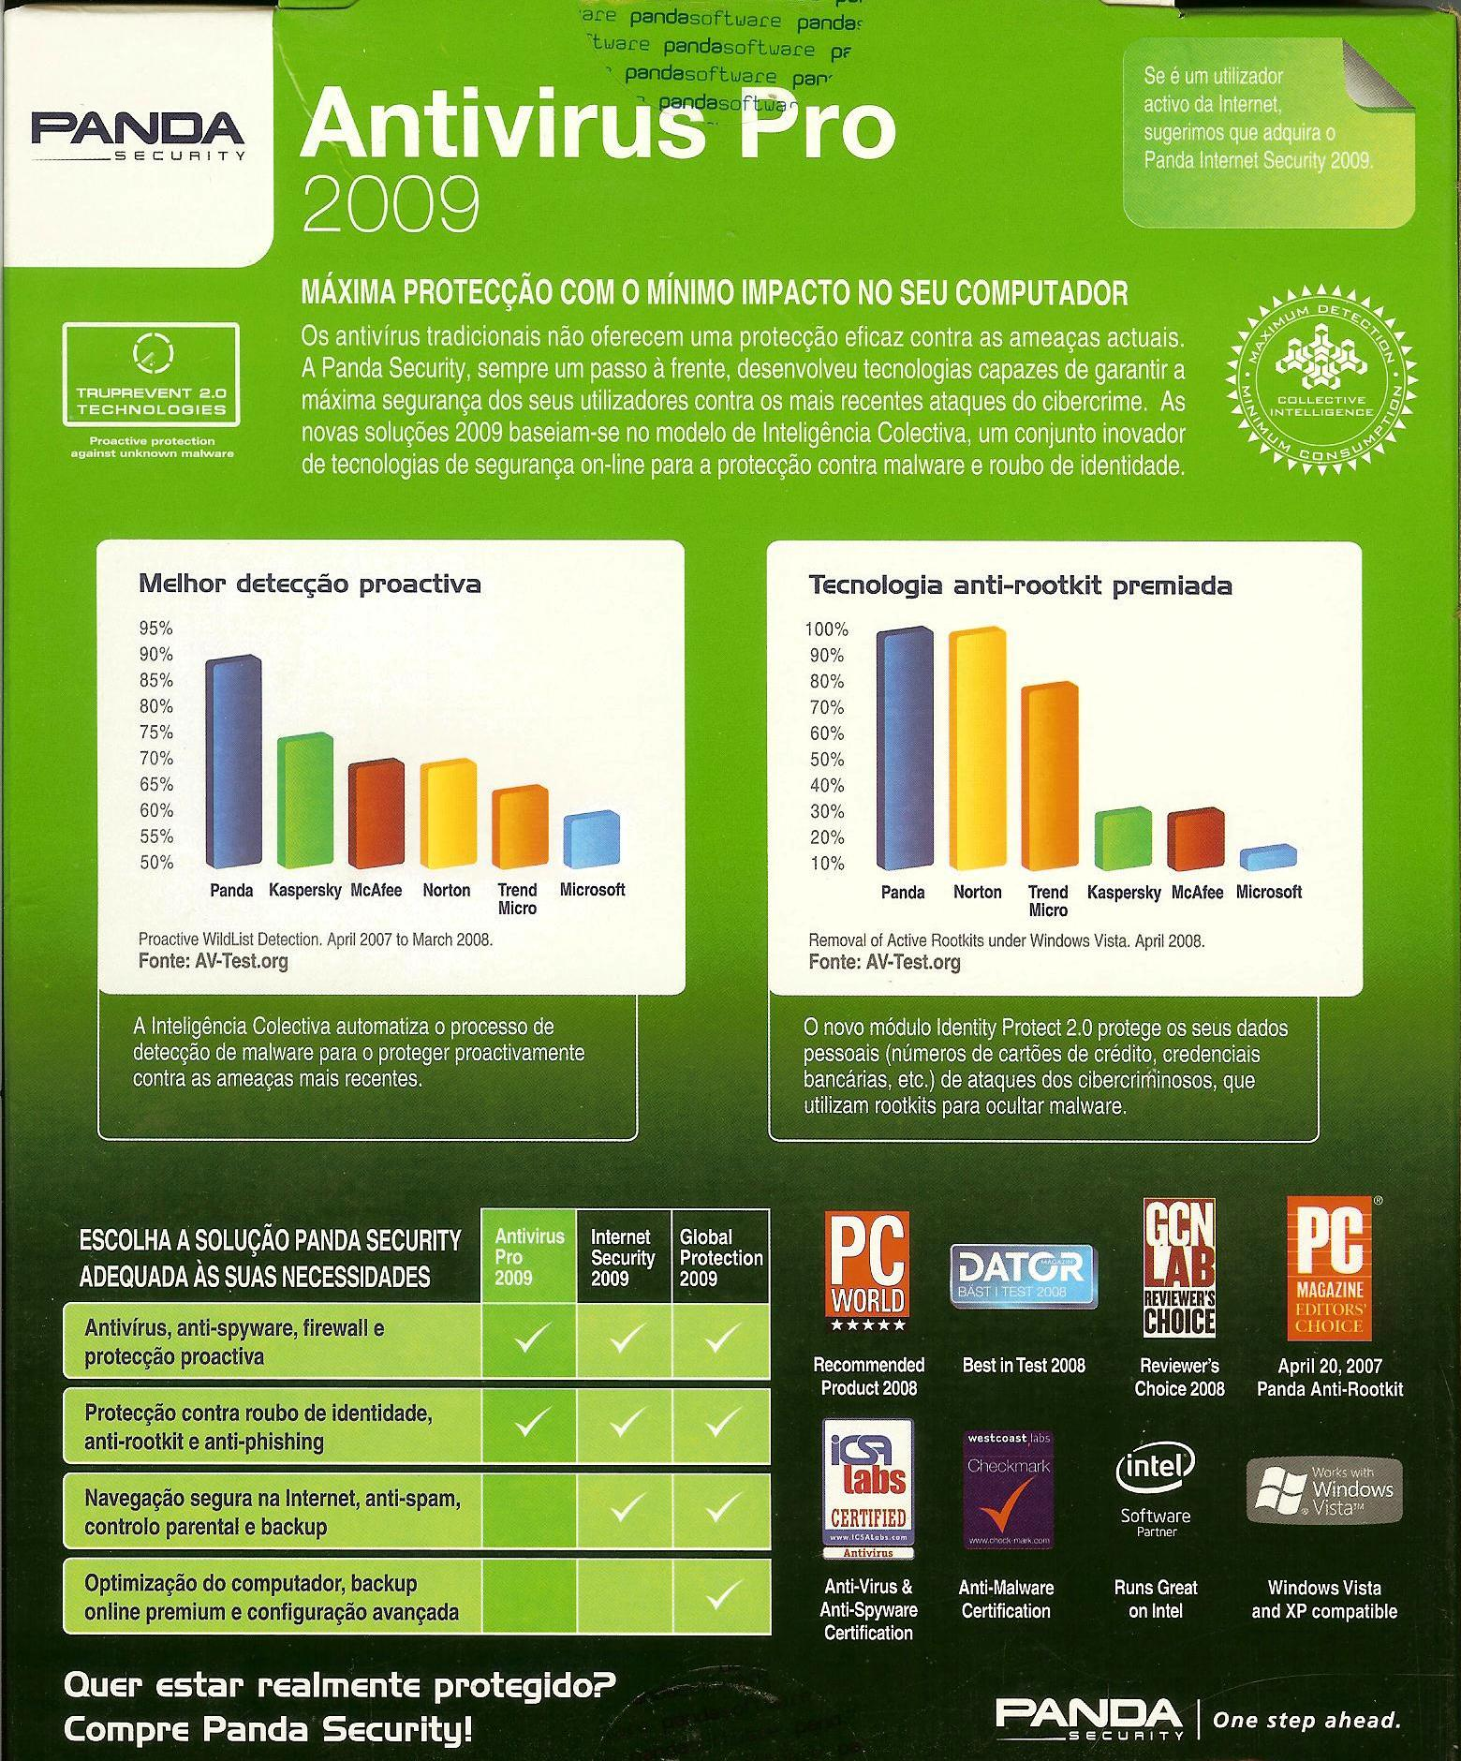
Curiosidades
E ainda que…?
A Panda Antivírus é o melhor antivírus, estando em 1º lugar nos seguintes tópicos.

Slide 18
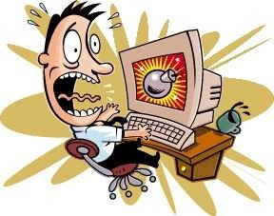
Conclusão
Com este trabalho, conclui – mos que os vírus são prejudiciais para a tecnologia do ser humano, mas consegui – mos identifica – los e elimina – los com um simples sistema (antivírus).

Slide 19
Dados estatísticos
Até 1995 - 5.000 vírus conhecidos;
Até 1999 - 20.500 vírus conhecidos;
Até 2000 - 49.000 vírus conhecidos;
Até 2001 - 58.000 vírus conhecidos;
Até 2005 - Aproximadamente 75.000 vírus conhecidos;
Até 2007 - Aproximadamente 200.000 vírus conhecidos;
Até Novembro de 2008 - Mais de 530.000
vírus conhecidos.
Até Março de 2009 - Mais 630.000 vírus conhecidos.

Slide 20
A Inteligência Colectiva automatiza o processo de detecção de malware para o proteger proactivamente contra as ameaças mais recentes

Slide 21
O novo módulo Identity Protecte 2.0 protege os seus dados pessoais (números de cartões de credito, credenciais bancárias, etc.) de ataques dos cibercriminosos utilizam rootkits para ocultar malware

